Slide 1
RESIDUOS
COMO RESICLAR
INTEGRANTES
GERALDINE RAMIREZ CORREA
KARENT TATIANA PALACIO
GESTION EN TALENTO HUMANO
FICHA: 766156

Slide 2
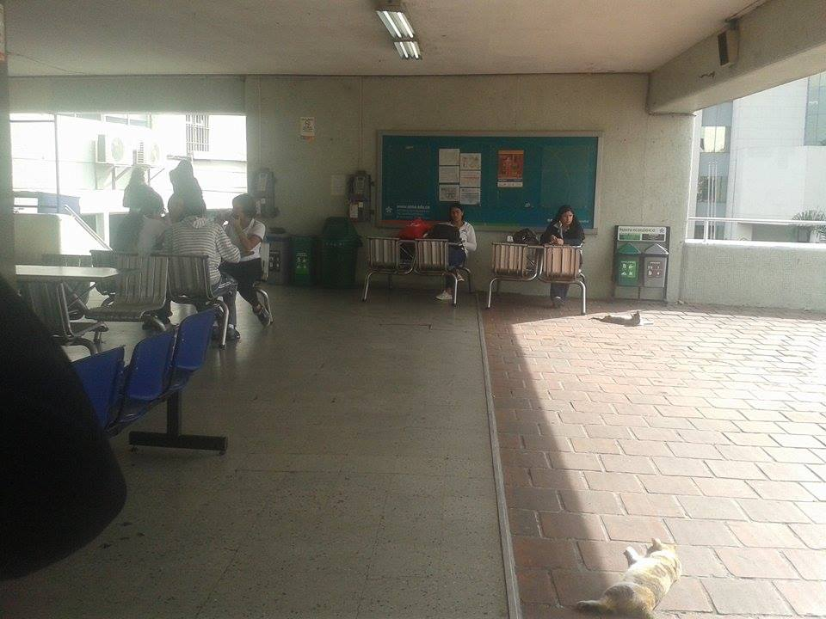

Slide 3
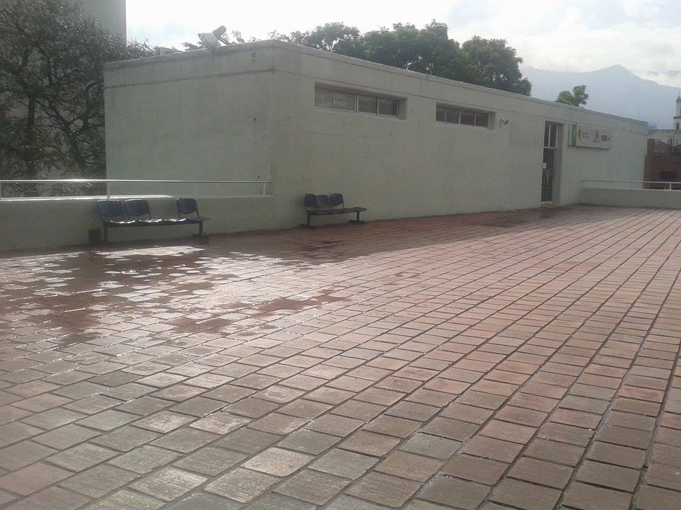

Slide 4
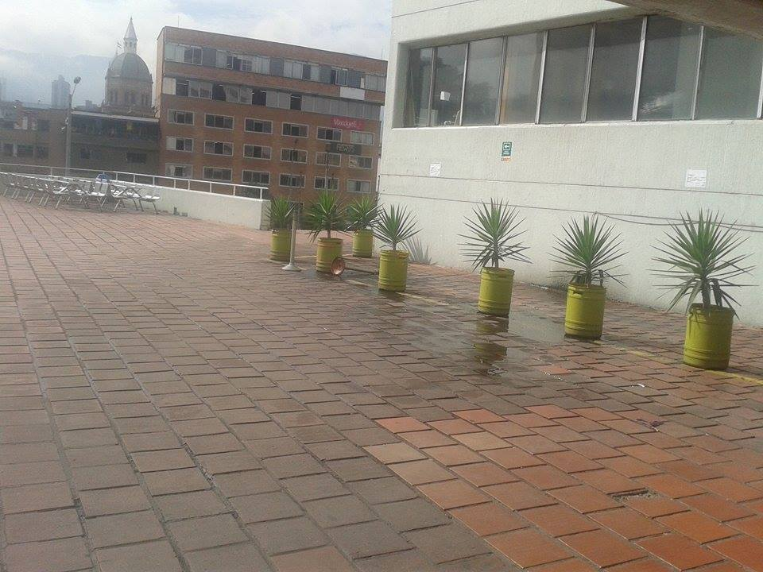

Slide 5
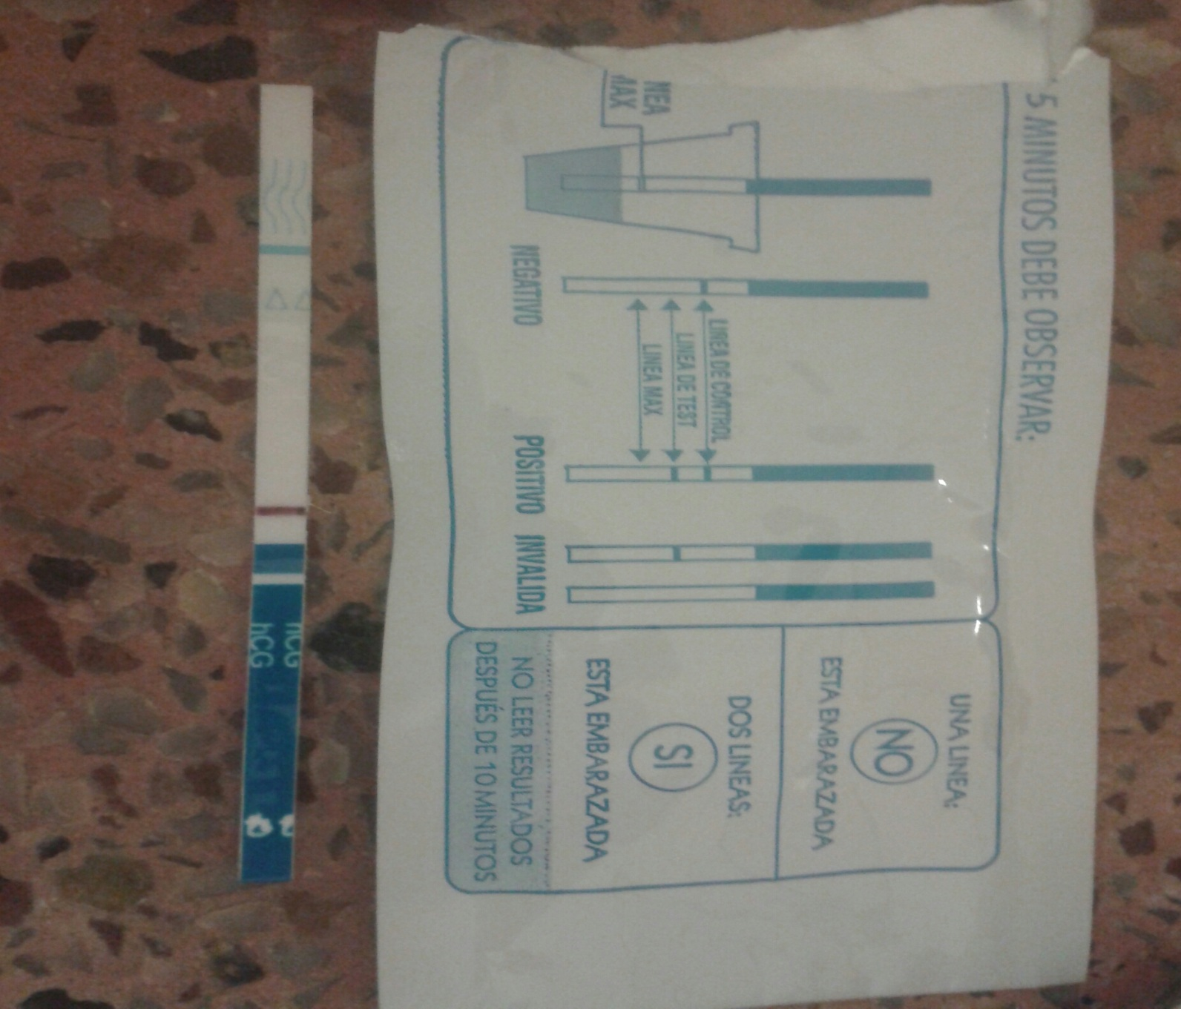

Slide 6
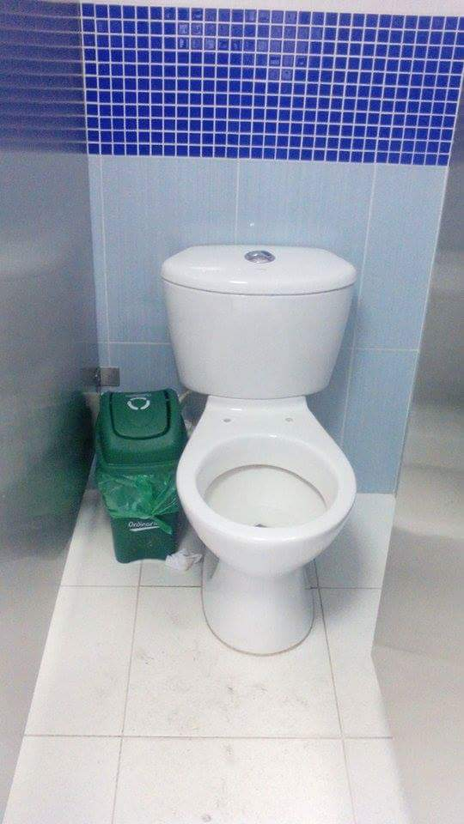
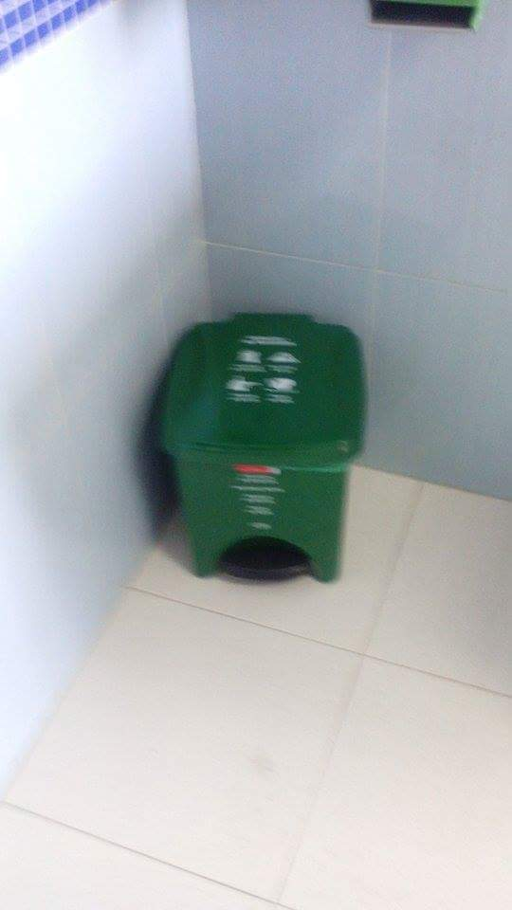

Slide 7
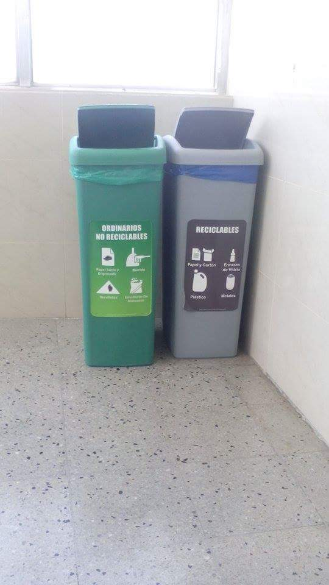
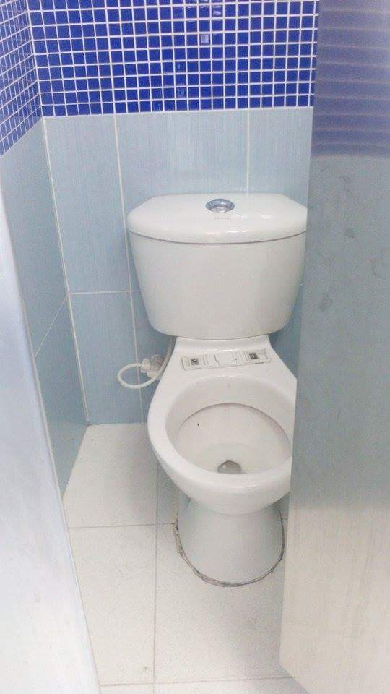

Slide 8
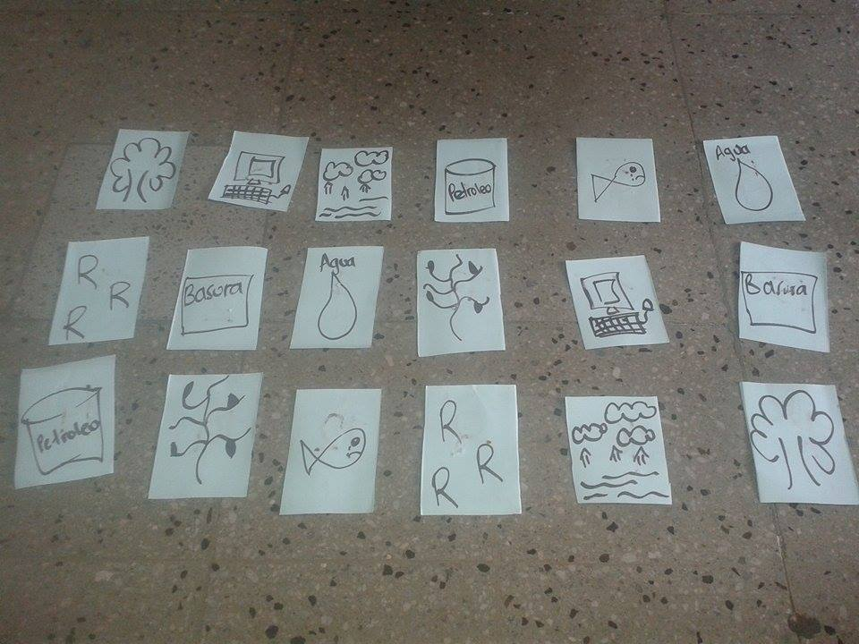

Slide 9
Consecuencias que lo provocan
Esto lo estamos provocando nosotros mismos por la falta de conciencia y de limpieza, ya que todo lo estamos echando en los recipientes inadecuados y no tenemos conciencia de lo que esto esta provocando.

Slide 10
Posibles solucines
Las soluciones que le podemos dar a este daño que nosotros mismos le estamos dando es que debemos pensar y actuar de la mejor manera para que nuestro ambiente se mantenga limpio y sin tanta contaminación y saber donde va cada residuo y en que caneca puede ir para así tener todo limpio y tener un ambiente agradable

